Slide 1
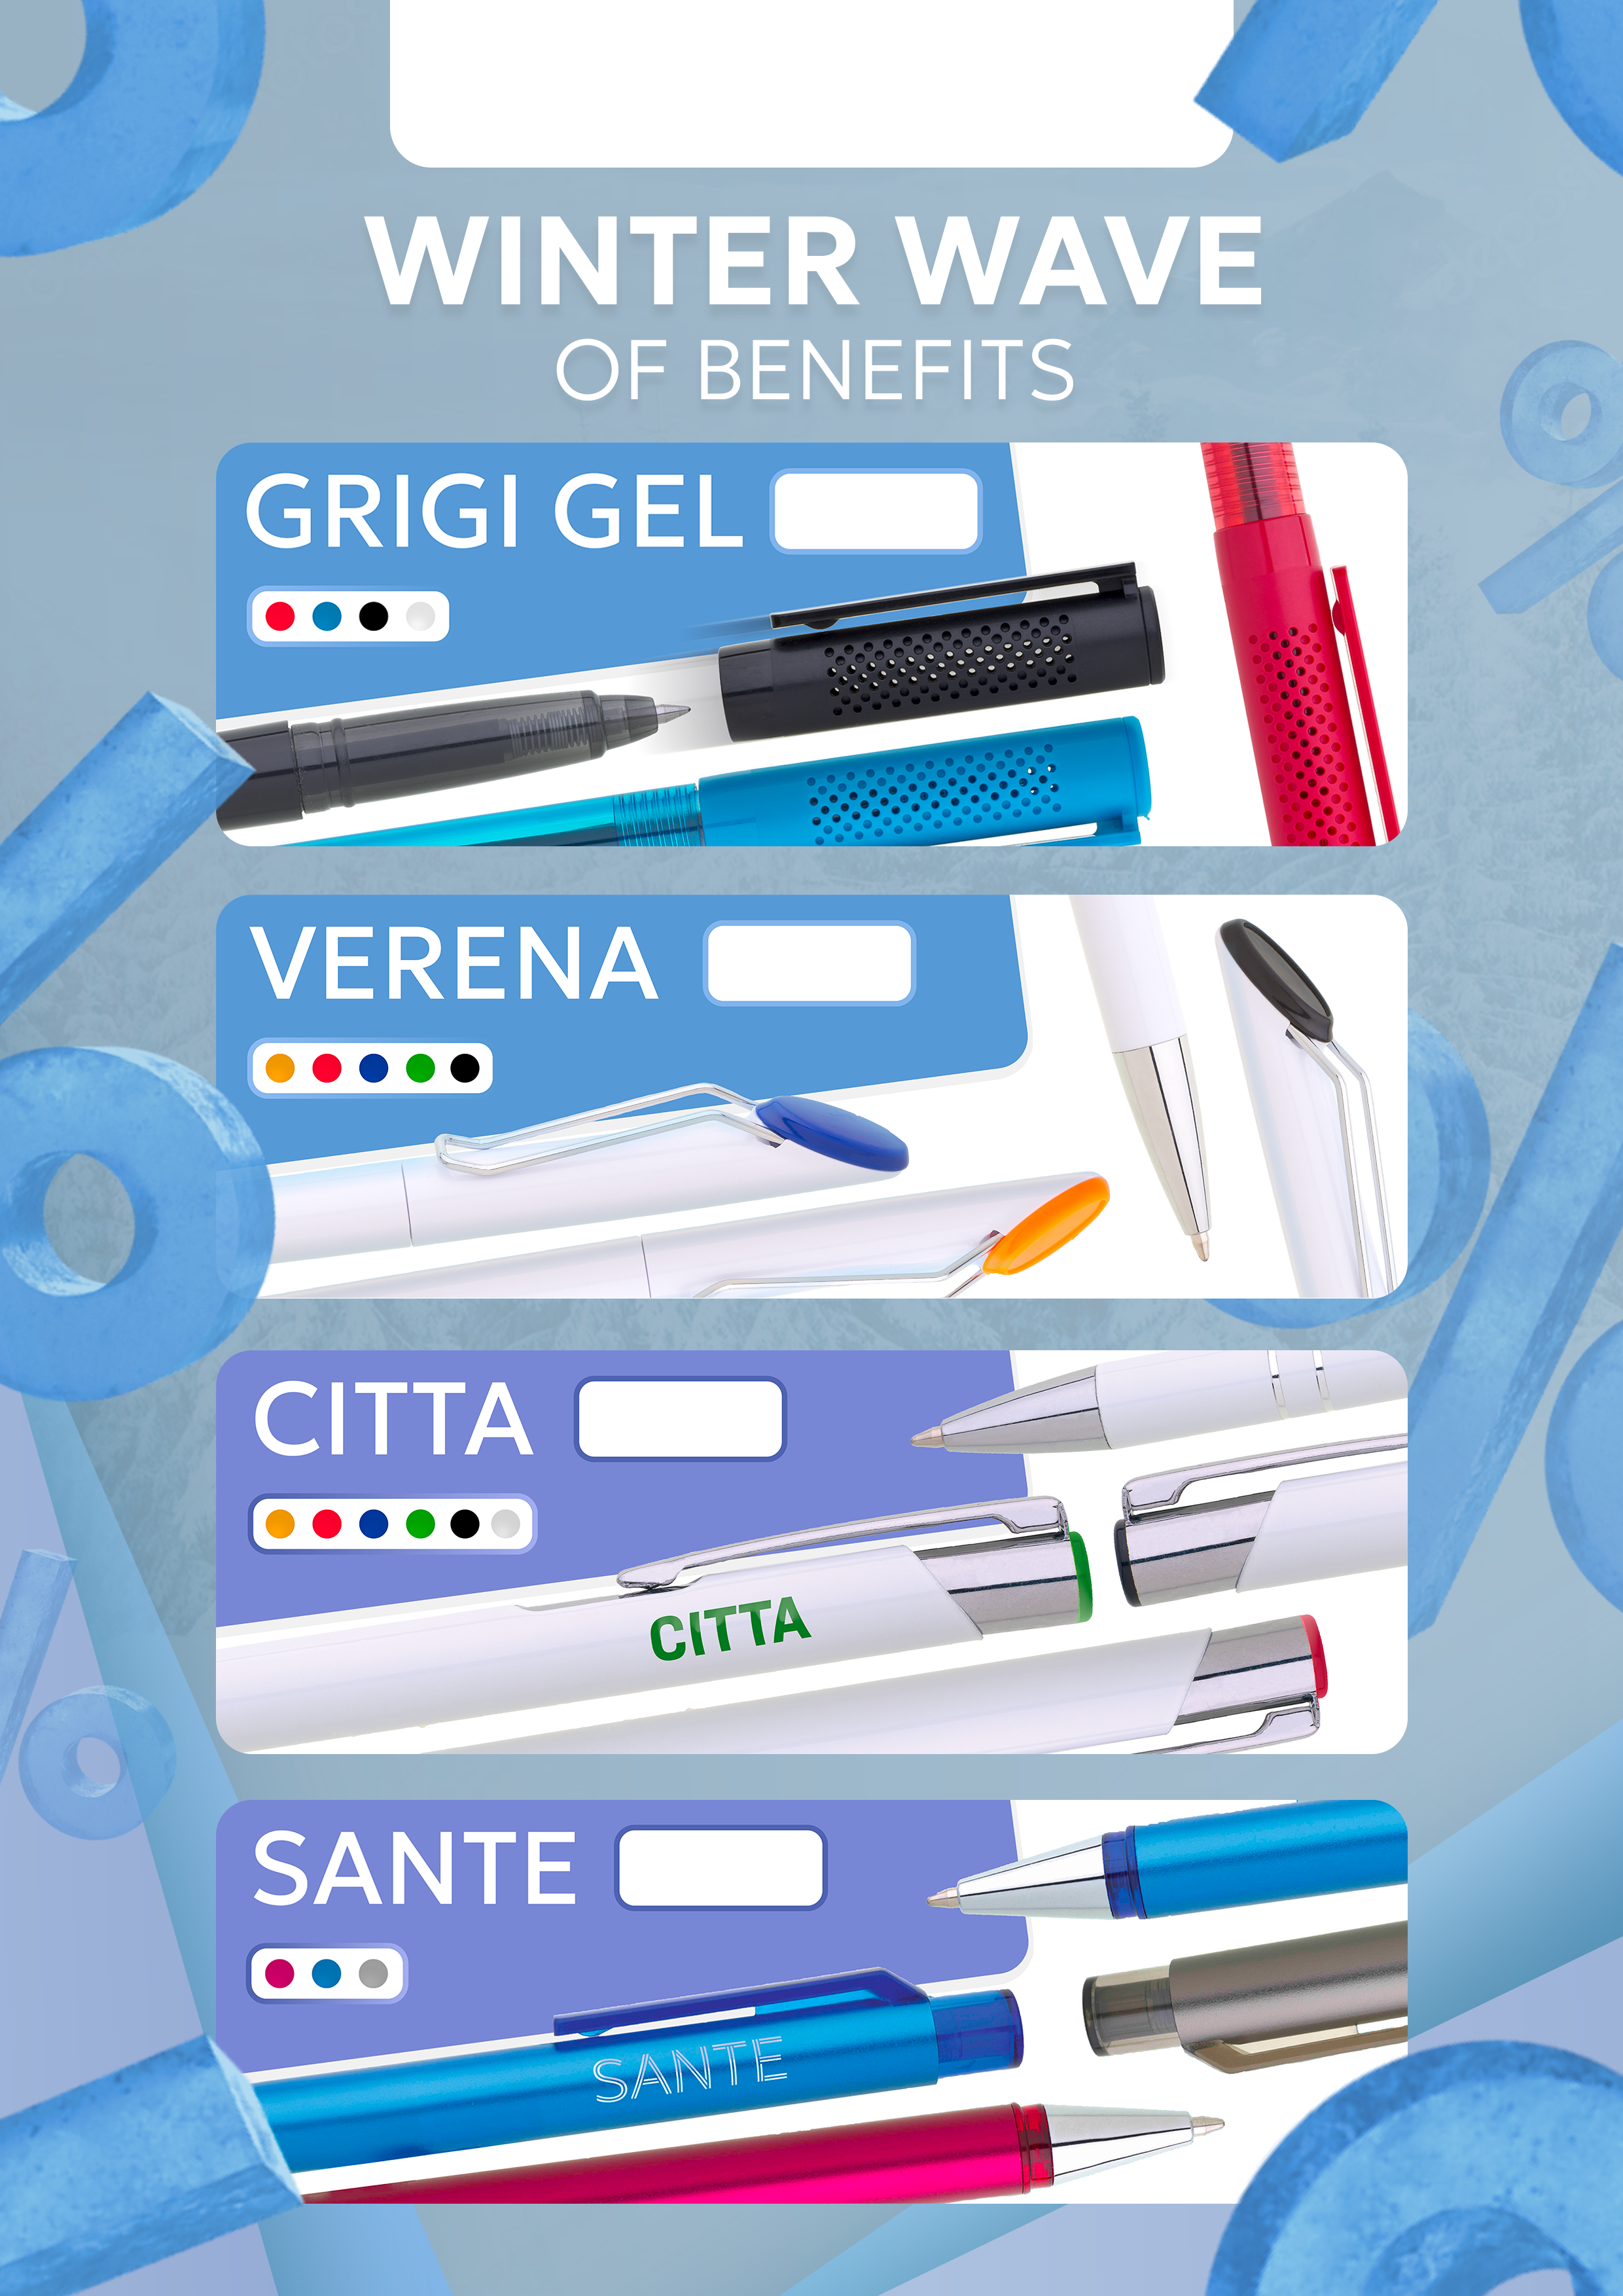
YOUR LOGO
0,16 EUR
Gel Pen
1500235
0,16 EUR
Plastic Twist Pen
1100684
0,16 EUR
Metal Pen
1201318
0,16 EUR
Metal Pen
1200219

